Slide 1
令和８年度大学入学者選抜に係る大学入学共通テスト説明協議会
資料２
出願手続きの電子化について
【概要】

Slide 2
本日の説明内容
Ⅰ 出願から成績の閲覧までの流れ
スライド３
１ 出願 ・・・・・・・・・・・・・・・・・・・・・・・・ スライド４
２ 出願内容の確認・訂正 ・・・・・・・・・・・・・・・・ スライド10
３ 試験場の指定 ・・・・・・・・・・・・・・・・・・・・ スライド11
４ 受験票の取得 ・・・・・・・・・・・・・・・・・・・・ スライド11
５ 志望大学への出願等に係る手続 ・・・・・・・・・・・・ スライド12
６ 成績の閲覧 ・・・・・・・・・・・・・・・・・・・・・ スライド13
Ⅱ インターネット環境がない場合の代替措置
スライド14
Ⅲ 受験上の配慮申請について
スライド15
Ⅳ 高等学校関係者専用サイトについて
スライド16
Ⅴ 先生方へのお願い
スライド23

Slide 3
Ⅰ 出願から成績の閲覧までの流れ
【主なポイント】
○ 「大学入学共通テスト出願サイト（以下「共通テスト出願サイト」という。）」のマイページ上で出願等に係る全ての手続きを行う
○ 高等学校（中等教育学校の後期課程及び特別支援学校の高等部を含む。以下同じ。）に在学している者も含め、全ての志願者が個人で出願
⇒ 高等学校における卒業見込みの志願者の取りまとめは不要
○ 検定料等の支払方法は、クレジットカード・コンビニエンスストア・Pay-easy（ペイジー）の３つの中から選択

Slide 4
１ 出願
出願
期間
【出願内容の登録期間】
令和７年９月１６日（火）１０：００～１０月３日（金）１７：００
【検定料等支払期間】
令和７年９月１６日（火）１０：００～１０月３日（金）２３：５９
○ 出願完了までの流れ
STEP1 STEP2 STEP3 STEP4 STEP5
出願サイト
にアクセス
マイページの作成
出願内容
の登録
検定料等
の支払い
出願
完了
事前準備
・ 出願に当たっては、共通テスト出願サイトでマイページを作成
・ マイページ上で「出願内容の登録」後、「検定料等の支払い」を行い、出願完了

Slide 5
STEP1
STEP2
STEP３
STEP４
STEP５
出願サイト
にアクセス
マイページの作成
出願内容
の登録
検定料等
の支払い
出願
完了
事前準備
○ 『受験案内』は、大学入試センターのウェブサイトから入手する形式となり、 冊子の配付は行わない。（6月20日掲載）
○ 出願に当たって準備が必要なもの
・ インターネットに接続されたパソコン、スマートフォン、タブレット等の電子端末
・ メールアドレス
・ 顔写真データ（令和７年７月１日（火）以降に撮影したもの）
※ 出願には、大学入学共通テストの出願資格を有していることが必要 だが、 卒業証明書等の出願資格証明書類は提出不要
⇒ 高等学校における卒業見込証明書の発行は不要

Slide 6
STEP1
STEP2
STEP３
STEP４
STEP５
出願サイト
にアクセス
マイページの作成
出願内容
の登録
検定料等
の支払い
出願
完了
事前準備
【マイページの作成期間】
令和７年７月１日(火)１０：００～１０月３日（金）１７：００
○ 大学入試センターのウェブサイト上から共通テスト出願サイトにアクセスし、 志願者自身がアカウントを登録のうえ、マイページを作成。
○ 大学入学共通テストの出願等に係る全ての手続き（出願内容の登録や訂 正、受験票の取得、成績の閲覧等）は、志願者がマイページ上で行う。
○ 大学入試センターからのお知らせが、マイページや登録したメールアドレ ス宛に通知される。
○ マイページの利用期間は令和８年４月30日（木）23：59まで。

Slide 7
STEP1
STEP2
STEP３
STEP４
STEP５
出願サイト
にアクセス
マイページの作成
出願内容
の登録
検定料等
の支払い
出願
完了
事前準備
【出願内容の登録期間】
令和７年９月１６日（火）１０：００～１０月３日（金）１７：００
○ 出願内容の登録は、期間内にマイページ上で行う。 （期間内であれば24時間登録可能）
○ 主な登録内容は、志願者情報（氏名、現住所、連絡先電話番号、出願資格、 顔写真等）、受験する教科、検定料等の支払方法等。
※ 出願内容の登録のみでは、出願は完了しません。

Slide 8
STEP1
STEP2
STEP３
STEP４
STEP５
出願サイト
にアクセス
マイページの作成
出願内容
の登録
検定料等
の支払い
出願
完了
事前準備
【検定料等支払期間】
令和７年９月１６日（火）１０：００～１０月３日（金）２３：５９
○ 出願内容の登録後、選択した支払方法（クレジットカード・コンビニエンス ストア・Pay-easy（ペイジー）のいずれか）により、検定料（及び成績閲覧手数 料）を支払う。
※ 検定料等の支払いには、支払方法を問わず、手数料（188円）が発生
○ 検定料は従前から変更なし（３教科以上：18,000円、２教科以下：12,000円）
○ 成績の閲覧を希望する場合は、成績閲覧手数料（300円）を検定料と併せ て支払う。

Slide 9
STEP1
STEP2
STEP３
STEP４
STEP５
出願サイト
にアクセス
マイページの作成
出願内容
の登録
検定料等
の支払い
出願
完了
事前準備
○ 「出願内容の登録」及び「検定料等の支払い」を行うことにより、出願完了。
（出願完了後、メール及びマイページのお知らせで通知）
※ 出願内容の登録をしていても、期間内に検定料が支払われなかった 場合は、出願は受理されず、共通テストを受験できません。

Slide 10
２ 出願内容の確認・訂正
【出願内容の確認・訂正期間】
令和７年１０月１０日（金）１０：００～１０月１７日（金）１７：００
※ 出願内容の訂正により、検定料等の追加支払いが生じた場合は、 １０月１７日（金）２３：５９までに追加分の検定料等を支払う。
○ 出願内容の確認・訂正は、マイページ上で行う。
（従前の「確認はがき」は送付しない。）
○ 出願内容の確認後、訂正の必要があれば、期間内に志願者が訂正を行う。
※ 出願内容の登録期間中（9月16日(火)10:00～10月3日(金)17:00）も確認・ 訂正可能。
※ 出願内容の確認・訂正期間経過後は、受験教科等は一切訂正できない。

Slide 11
３ 試験場の指定
従前から変更なし。指定方法は以下のとおり。
① 高等学校卒業見込みの者（通信制は除く。）は出願時に登録された学校が所在する 試験地区内の試験場を指定。
② 上記①以外の者は登録された現住所の試験地区内の試験場を指定。
４ 受験票の取得
○ 受験票は12月10日(水)10時以降に、マイページ上で志願者が各自で取得。
（受験票には、出願時に登録した顔写真の画像が表示される。）
○ 受験票は、志願者がＡ４サイズの白色の用紙に印刷（白黒・カラーは問わ ない）の上、必ず試験当日に持参。 （大学入試センターから、志願者や学校宛に送付しない。）

Slide 12
５ 志望大学への出願等に係る手続
○ 成績請求情報の提供手続
志願者は、大学入学共通テストの成績を利用した選抜区分に出願する場合、 成績請求情報※を志望大学へ提供するための手続きが必要。
この手続だけで志望大学への出願は完了しない。
※ 成績請求情報とは、各大学が大学入試センターに志願者の大学入学共通テスト の成績を請求するための情報
○ 手続の方式
「Web方式」、「チケット方式」の２通り。 志望大学の募集要項等で大学が指定する方式・手続方法を確認すること。

Slide 13
６ 成績の閲覧
○ 出願時に希望した志願者は、マイページ上で自身の成績の閲覧が可能。
（従前の「成績通知書」は送付しない。）
【成績の閲覧期間】
令和８年４月１日（水）１０：００～４月３０日（木）２３：５９

Slide 14
Ⅱ インターネット環境がない場合の代替措置
○ 事前に大学入試センターへ申出をし、許可された者については、郵送による出願が可能。
○ 希望する志願者は、申出書の提出等の手続が必要となるため、令和７年７月１日（火）から９月１２日（金）までに、大学入試センター志願者問合せ専用電話（03-3465-8600）に電話で申し出る。
各高等学校におかれては、インターネット環境がない生徒に対し、校内のパソコンやタブレット等を利用して出願ができるよう配慮をお願いいたします。

Slide 15
Ⅲ 受験上の配慮申請について
○ 受験上の配慮を申請する場合は、申請書類の様式を、志願者がマイページからダウンロード・印刷する。
⇒ 出願手続きとは別に、申請書類を大学入試センターへ郵送。
○ 配慮申請受付期間
令和７年７月１日（火）～１０月３日（金）【郵送のみ】
○ 『受験上の配慮案内』は大学入試センターのウェブサイトから入手する 形式となり、冊子の配付は行わない。

Slide 16
Ⅳ 高等学校関係者専用サイトについて
○ 高等学校関係者専用サイト（高校専用サイト）とは 各高等学校において、自校の卒業見込みの志願者の出願内容等の閲覧が可能なサイトです。
○ 利用期間
令和７年６月２０日(金)～令和８年４月３０日(木)
［利用例］
・ 出願完了（検定料支払い）前に高校専用サイトで確認し、期限までに検定料等を 支払うことや、入力誤り等があれば可能な限り出願期間中に訂正するよう指導
・ 出願完了後に高校専用サイトで確認し、入力誤り等があれば、出願内容確認・ 訂正期間中に必ず訂正するよう志願者に指導

Slide 17
○ 出願内容等の閲覧が可能な志願者
・ 在学する学校への出願情報の提供に「同意する」とチェック
・ 在学する高等学校の「卒業見込者」として出願資格を登録
・ 出願内容を一時保存済み（受験教科等まで登録済み）
（上記いずれも志願者がマイページ上で登録する事項）
※ 共通テスト出願サイトに登録された志願者の情報は、随時、高校専用サイトに自動で連携され、閲覧可能となります。
※ 「同意しない」にチェックして登録した場合も、志願者が「同意する」に変更 することが可能です。 （出願内容の登録期間又は出願内容の確認・訂正期間中）
※ 高校専用サイトでは以下のことはできません。
× 各志願者の出願内容の入力
× 登録内容の訂正

Slide 18
○ アカウント情報について
高校専用サイトのアカウント情報（アカウントID等）は、大学入試センターから 各高等学校に郵送で通知しています。
・ アカウント数：各校１つまで（複数の課程が併設される高校も同様）
・ 送付時期：6月6日（金）～13日（金）
・ 送付方法：簡易書留郵便

Slide 19
高校専用サイト 利用上の注意点
○ アカウント情報のうち、「アカウントID」は次年度以降も継続して使用する ため、通知文書の保管や引継ぎにご留意ください。
○ 高校専用サイトは高等学校関係者以外には公開していません。 アカウント情報は校内で厳重に管理し、アカウント情報の共有は、進路指導 等の業務に必要な教職員に留めてください。 （サイトから出力したデータも同様に厳重に管理してください。）
○ 初回ログイン時に、「電話番号」及び「メールアドレス」の登録が必要です。 私用のものではなく、学校として管理されているものを登録してください。
○ メールアドレスは複数登録が可能ですが、機密性の高い事項については、 一番初めに登録されているメールアドレスのみに連絡します。

Slide 20
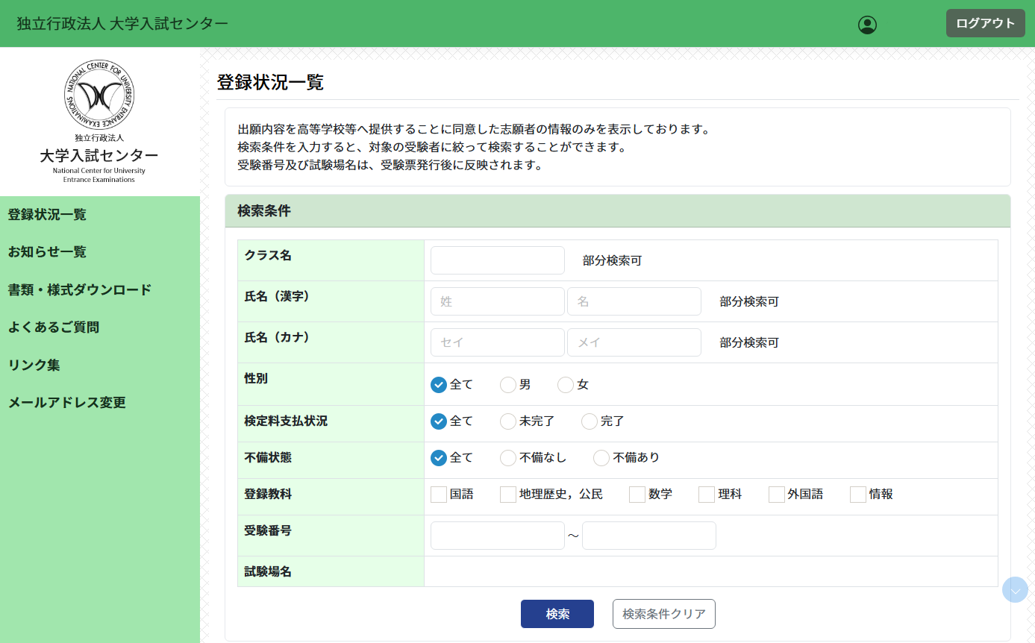
○ 登録状況一覧（トップページ） ＞ 「検索条件」
志願者が出願時に入力した「クラス名」・「氏名」や、不備の有無等の条件を指定して検索可能
西多摩

Slide 21
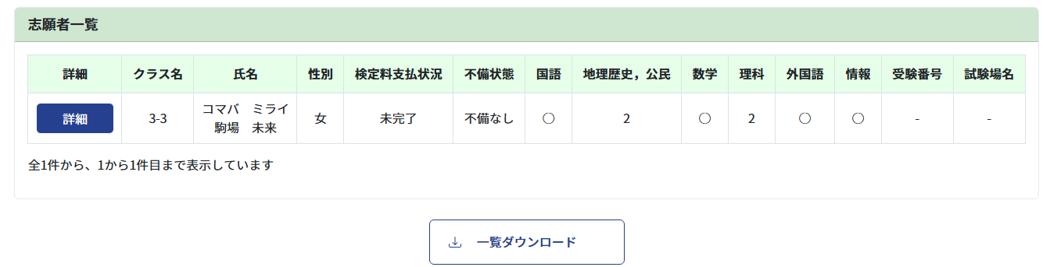
○ 登録状況一覧（トップページ） ＞ 「志願者一覧」
検索後、該当する志願者の主な出願内容を一覧で表示
○ 「一覧ダウンロード」から、検索結果をｃｓｖファイルで取得可能
○ 「詳細」から、当該志願者の登録状況詳細画面を閲覧可能

Slide 22
・ 検定料支払状況（検索条件も同様）
「未完了」：出願内容一時保存済み・検定料未払
「完了」：出願完了（出願内容登録済み・検定料支払済み）
○ 志願者の登録状況詳細
表示される主な項目
【志願者が入力した出願内容】 ・ 氏名 ・ 性別 ・ 生年月日 ・ 課程 ・ 学科 ・ クラス名 ・ 受験教科等 ・ イヤホン不適合措置申請状況 ・ 成績の閲覧の希望の有無 | 【出願手続の状況等】 ・ 出願状態 ・ 検定料支払状況 ・ 不備状態 ・ 受験上の配慮申請状況 （※ 12月10日の受験票発行後） ・ 受験情報 （受験番号・試験場に関する情報）
※ 最新の情報のみが表示されます。
※ 志願者が訂正を行った場合でも、その旨の通知や、訂正履歴等 の確認はできません。

Slide 23
Ⅴ 先生方へのお願い
○ 出願後に転校した志願者について
出願内容確認・訂正期間までであれば、志願者がマイページ上で在学 する高等学校名を訂正可能。
⇒ 訂正した場合
・ 転校後の高等学校が所在する試験地区内の試験場に指定
・ 転校後の高等学校の高校専用サイトにおいて出願内容が閲覧可能。 （志願者が在学する高等学校への情報提供に同意している場合のみ）
○ 生徒指導上の事情等による試験場の指定について
生徒指導上の事情等により、在学する高等学校の他の生徒とは異なる試験場を指定してほしい等、試験場の指定について配慮が必要な志願者がいる場合には、出願期間最終日：１０月３日(金)までに大学入試センターにご相談ください。

Slide 24
○ 出願漏れや訂正漏れに対する特例措置はありません
（大規模通信障害等、志願者本人の責めに帰さない理由の場合を除く）
周知不足や確認不足等による出願漏れ・訂正漏れ
長期間欠席している生徒に対し、適切な指導がなされていなかった
校内での共通テストに関する説明会等に欠席した生徒に対し、個別の説明 などのフォローアップを行っていなかった
全日制課程では周知していたが、通信制課程では周知が漏れていた
訂正期間を誤認しており、生徒に周知しようとした時点で既に訂正期間を 過ぎてしまっていた
※ 高校での出願書類の取りまとめは行わなくなり、全ての生徒が個人で 出願する必要があることについて、改めてご指導をお願いいたします。
24

Slide 25
○ 出願資格の登録誤り
志願者が、在学する学校と異なる「高等学校名」や、「卒業見込者」以外の 出願資格で誤って登録した場合、在学する学校の高校専用サイトに表示され ません。
また、他校の高校専用サイトで、当該志願者の出願内容を閲覧できてしまう 可能性があります。
○ 志願者が故意に虚偽の内容を登録すると、不正行為となります。
25

